Slide 1


Metodologies Àgils

Slide 2

Introducció a les Metodologies Àgils
Les metodologies àgils promouen la flexibilitat i la ràpida adaptació en els projectes de desenvolupament, permetent respostes eficients a canvis i millores contínues, superant les limitacions dels models tradicionals.

Slide 3
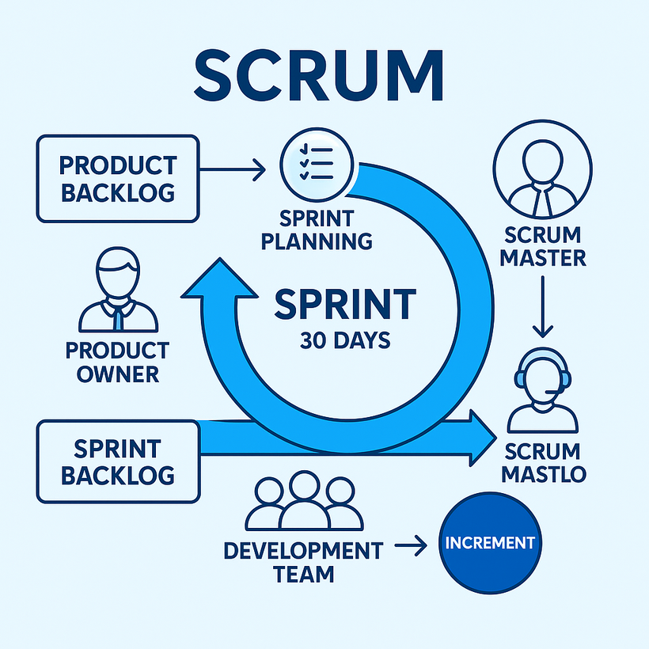

Conceptes Scrum
Estructures clau per projectes iteratius
Definició
Scrum és una metodologia ágil dissenyada per gestionar projectes complexos. Facilita la col·laboració entre equips, augmentant la productivitat mitjançant cicles de treball iteratius i adaptatius.
Tipus de projectes
Scrum és ideal per a projectes que requereixen flexibilitat i adaptabilitat constant. S’utilitza principalment en el desenvolupament de programari i altres àmbits que impliquen canvis freqüents.
3

Slide 4
Rols Principals de Scrum
Funcions clau en l'equip Scrum
Product Owner
Scrum Master
Development Team
El Product Owner és responsable de definir i prioritzar el product backlog, assegurant-se que l'equip treballi en les tasques més importants per maximitzar el valor del producte.
El Scrum Master actua com a facilitador, eliminant obstacles i garantint que l'equip segueixi els principis de Scrum, promovent la col·laboració i millorant els processos d'equip.
L'Development Team és un grup autònom de professionals que treballen junts per entregar el producte, col·laborant en la planificació i l'execució dels sprints amb responsabilitat compartida.
4

Slide 5
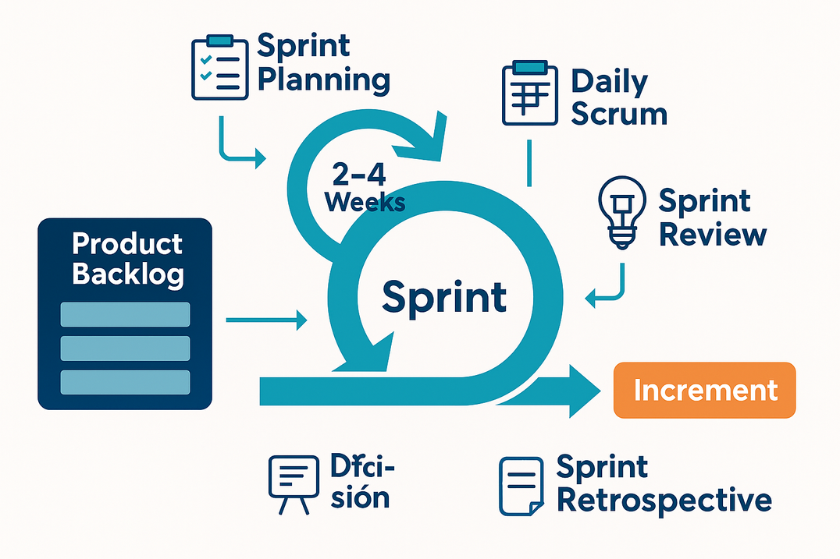
Cerimònies Scrum
Principals moments del procés Scrum
Sprint Planning
Daily Scrum
La Sprint Planning és una reunió inicial on l'equip defineix el treball a realitzar durant el proper Sprint, establint objectius clars i prioritzant tasques del Product Backlog.
La reunió Daily Scrum és un breu encontre diari on l'equip discuteix l'estat del projecte, comparteix progressos i identifica impediments per mantenir el ritorn del treball.
Sprint Review
En la Sprint Review, l'equip presenta el treball completat als interessats, revisant els resultats, recollint feedback i ajustant les prioritats per a la propera fase del projecte.
5

Slide 6
Artefactes Scrum
Elements clau per gestionar projectes
Product Backlog
Sprint Backlog
User Stories
El Product Backlog és una llista prioritzada de requisits i característiques que s'han de desenvolupar, gestionada pel Product Owner per assegurar que l'equip treballa en les tasques més importants.
El Sprint Backlog conté les tasques seleccionades del Product Backlog que l'equip es compromet a completar durant un Sprint, facilitant el seguiment del progrés i la responsabilitat.
Les User Stories són descripcions breus i senzilles de les funcionalitats desitjades des de la perspectiva de l'usuari, ajudant a l'equip a entendre necessitats i expectatives del client.
6

Slide 7
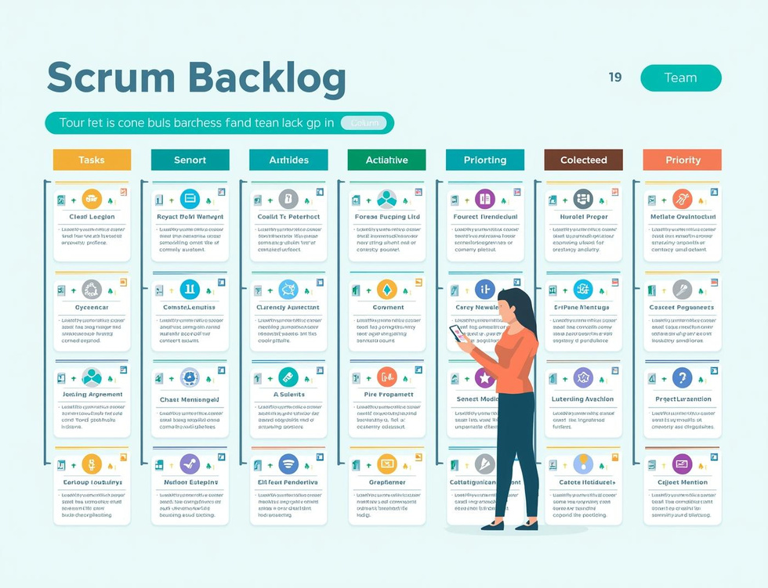
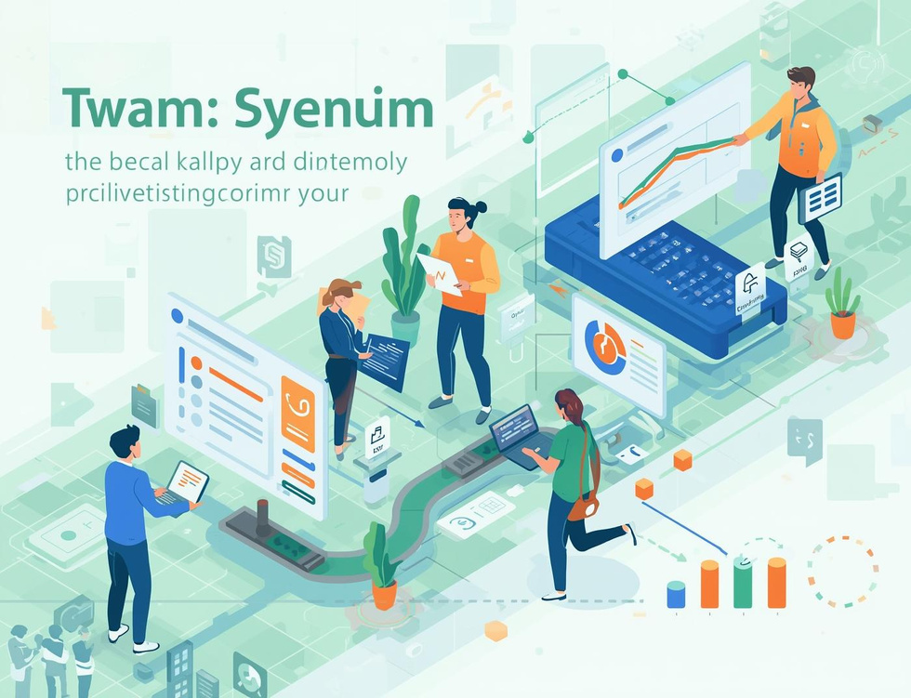
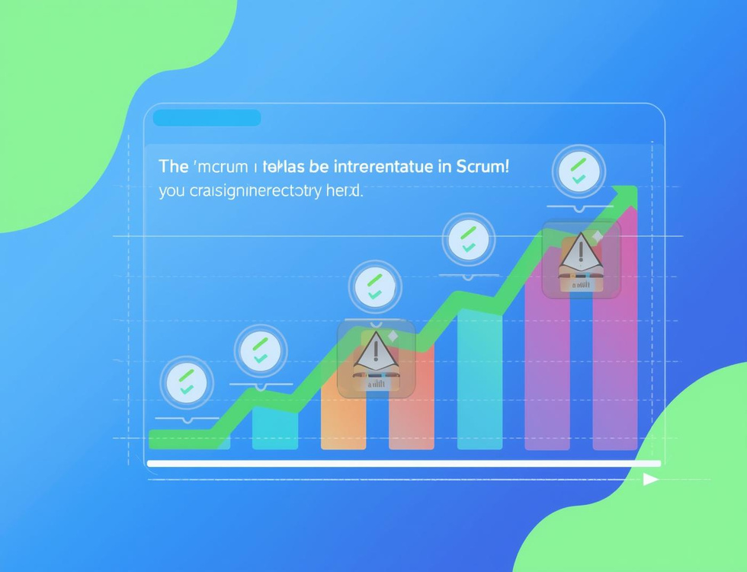
Flux Scrum
Backlog
Sprint
Increment
El backlog conté les tasques prioritzades que s'han d'executar durant el sprint.
El sprint és un període fix per completar tasques seleccionades del backlog.
L'increment és el resultat del treball realitzat durant el sprint, aportant valor al projecte.

Slide 8
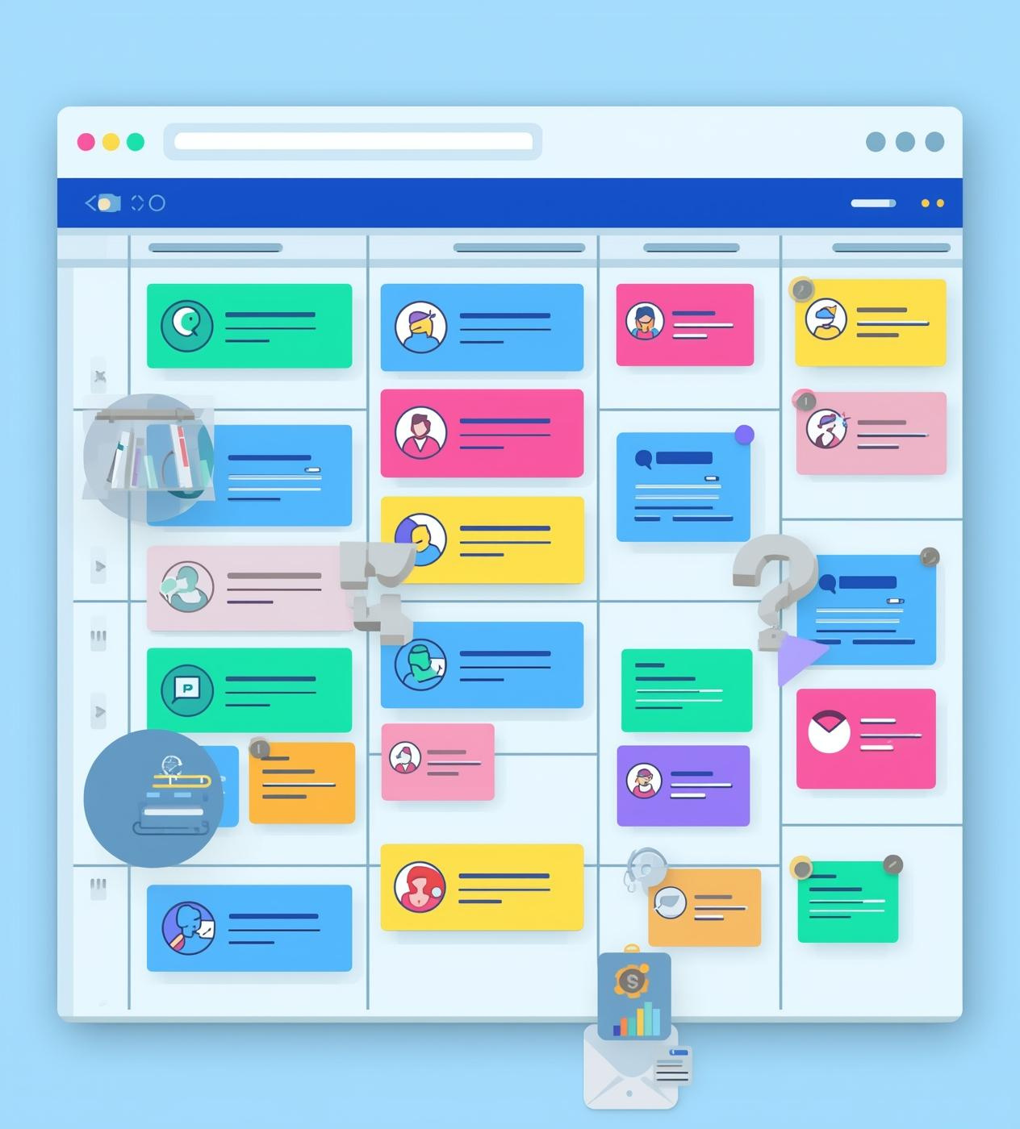
Kanban: Metodologia Visual Efectiva
Kanban és una metodologia visual orientada a millorar contínuament el flux de treball, facilitant la visualització de tasques i permetent una gestió eficient del temps i els recursos de l'equip.

Slide 9
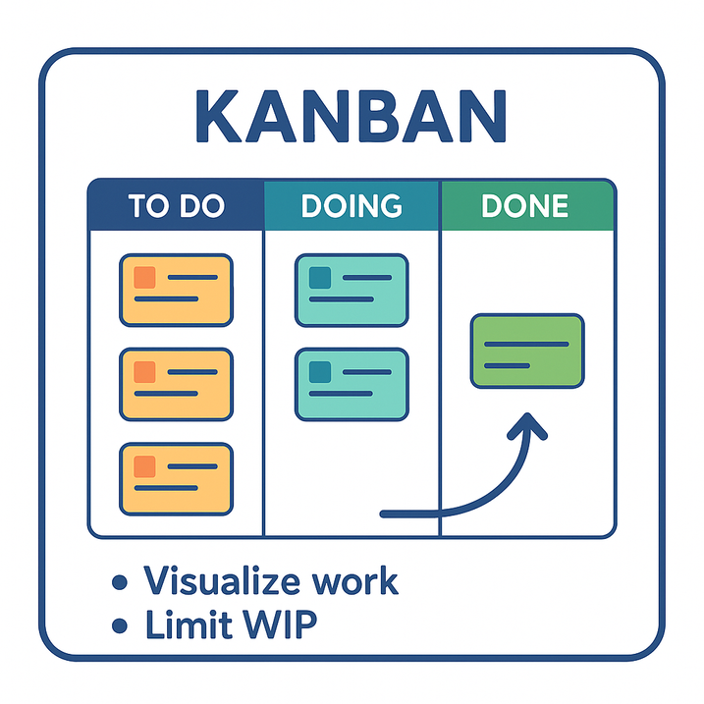
Tauler Kanban
Visualització del flux de treball
To Do
La columna To Do conté les tasques que han de ser realitzades. Aquí es prioritzaran les activitats pendents, proporcionant un enfocament clar del que cal fer.
Done
La columna Done inclou les tasques que s'han completat amb èxit. Això ajuda a mantenir un registre del progrés i a celebrar els èxits aconseguits.
Doing
La columna Doing mostra les tasques actualment en procés. Els equips poden veure ràpidament quines activitats estan sent treballades i qui les està duent a terme.
9

Slide 10
Límits WIP
Millora del focus i eficiència
Millora del focus
Reducció de sobrecàrrega
Flux de treball
Establir límits WIP ajuda a mantenir l'atenció en tasques prioritàries, reduint la diversió d'energia i recursos en múltiples tasques simultànies, resultant en una major productivitat.
Limitar el treball en curs evita que els equips se sentin aclaparats, permetent un flux de treball més equilibrat i eficient, resultant en una millor qualitat del producte final.
Amb límits WIP, els equips poden gestionar millor el seu temps i la seva capacitat, facilitant un flux de treball més fluid i una entrega més ràpida dels projectes.
10

Slide 11



Avantatges de Kanban
Simplicitat
Control visual
Flexibilitat
Kanban és fàcil d'entendre i implementar, amb un disseny visual clar i accessible.
El control visual permet monitoritzar l'estat dels projectes d'una manera eficient i ràpida.
Kanban s'adapta a canvis ràpids i proporciona la flexibilitat necessària per a projectes dinàmics.

Slide 12

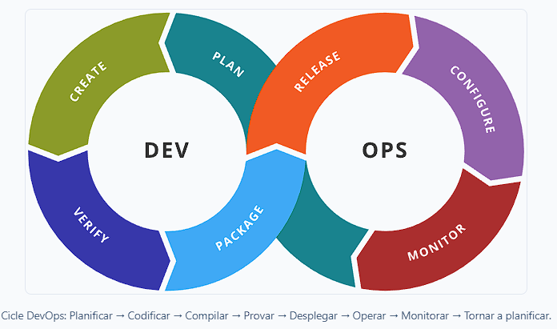
DevOps: Integració i Col·laboració
DevOps combina desenvolupament i operacions, fomentant la col·laboració entre equips per garantir l'eficiència en el cicle de vida del programari, facilitant actualitzacions ràpides i una millor resposta a les necessitats del mercat.

Slide 13



Procés DevOps
Planificar
Codificar
Provar
La fase de planificació és crucial per definir objectius i estratègies clarament.
La codificació implica escriure i revisar el codi per assegurar la seva qualitat i eficàcia.
La fase de prova és essencial per detectar errors i garantir que el producte final sigui fiable.

Slide 14
Objectius de DevOps
Integració i eficiència en els processos
Integració contínua
Desplegament continu
Automatització
L'integració contínua (CI) permet als equips detectar errors ràpidament, millorant la qualitat del codi i facilitant el desplegament constant de noves funcionalitats sense interrupcions.
Amb el desplegament continu (CD), els canvis aprovats s'implementen automàticament en producció, assegurant una resposta ràpida a les necessitats dels usuaris i minimitzant el temps d'inactivitat.
L'automatització dels processos de construcció, proves i desplegament ajuda a reduir errors humans, estandarditzar els procediments i permetre a l'equip centrar-se en tasques més estratègiques.
14

Slide 15

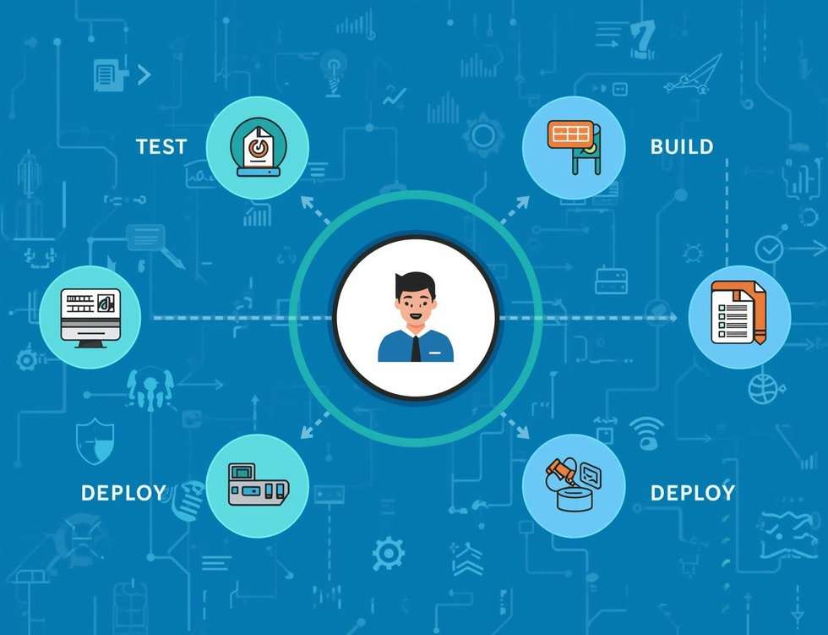

Eines DevOps
Git/GitHub
Jenkins
Docker
GitHub és una plataforma essencial per al control de versions i la col·laboració.
Jenkins automatitza el procés d'integració contínua, millorant l'eficiència del desenvolupament.
Docker permet crear i gestionar contenidors que aïllen aplicacions per a un desplegament eficient.

Slide 16
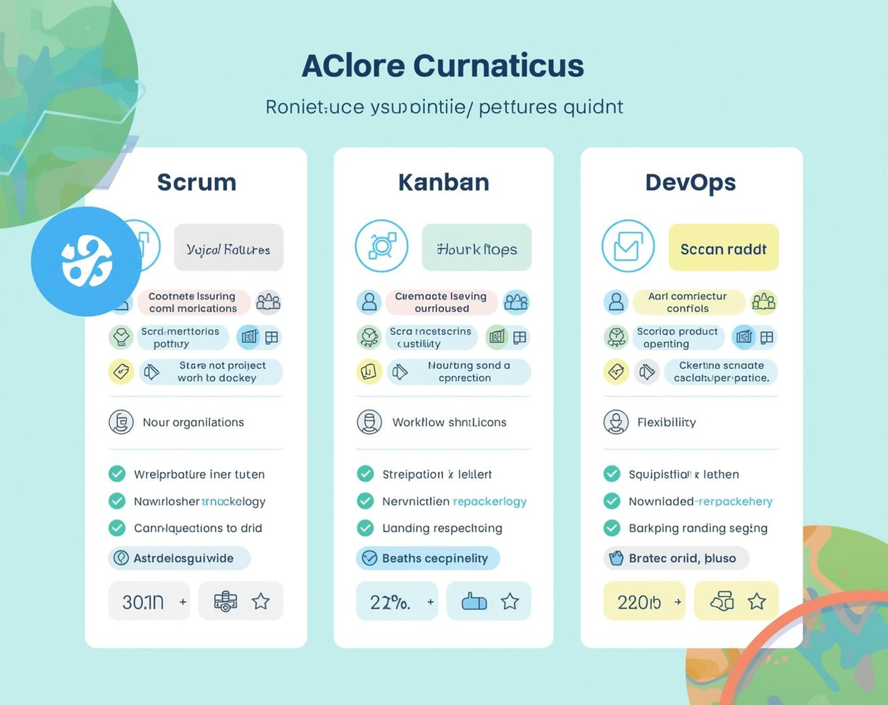

Comparativa de Metodologies Àgils
Scrum, Kanban i DevOps en revisió
Aquesta comparativa analitza les diferències clau entre Scrum, Kanban i DevOps, destacant l'enfocament, l'organització i els tipus de projectes ideals per a cadascuna d'elles.
16

Slide 17



Guia Pràctica
Scrum
Kanban
DevOps
Scrum és ideal per a equips mitjans que treballen en projectes complexes i iteratius.
Kanban és perfecte per a equips petits que busquen flexibilitat i un flux de treball continu.
DevOps és ideal per a entorns cloud i per a integrar contínuament el desenvolupament amb les operacions.

Slide 18
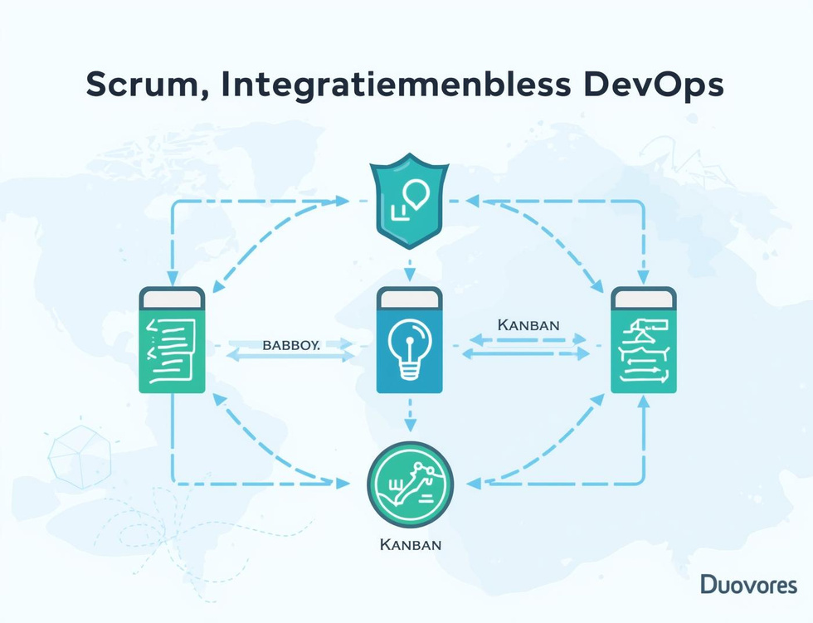
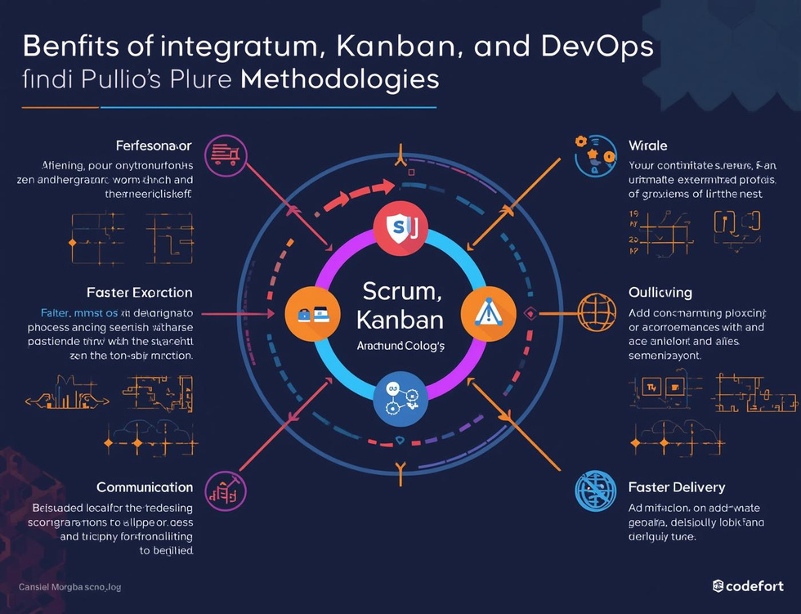

Integració de Metodologies
Procés d'Integració
Beneficis Clau
Exemple Pràctic
La integració millora la col·laboració i eficiència entre equips, adaptant-se a les necessitats del projecte.
Aquest enfocament proporciona flexibilitat i adaptabilitat, cosa que resulta en projectes més exitosos i eficients.
Un exemple real mostra com l'ús conjunt d'aquestes metodologies pot optimitzar el desenvolupament d'aplicacions.

Slide 19
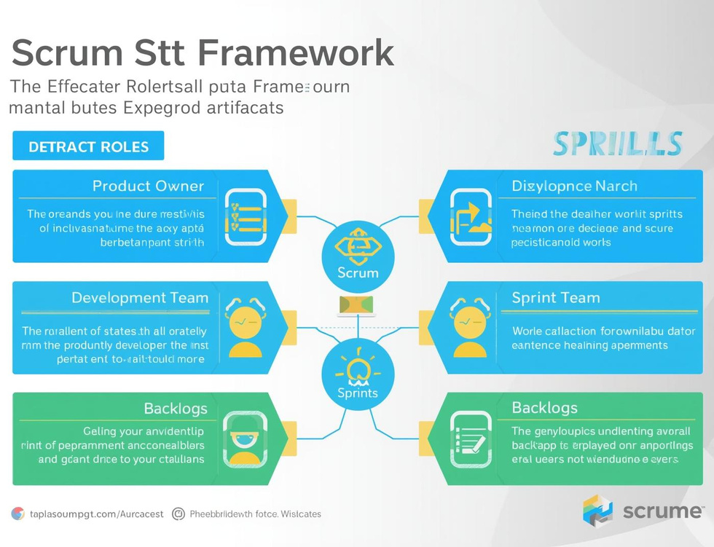
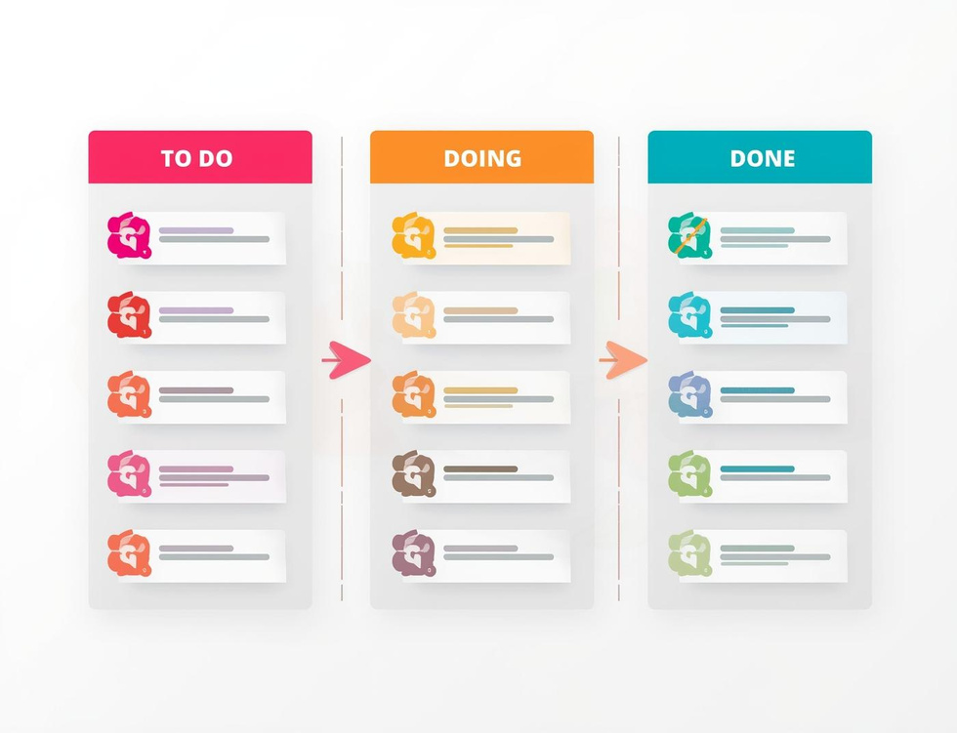
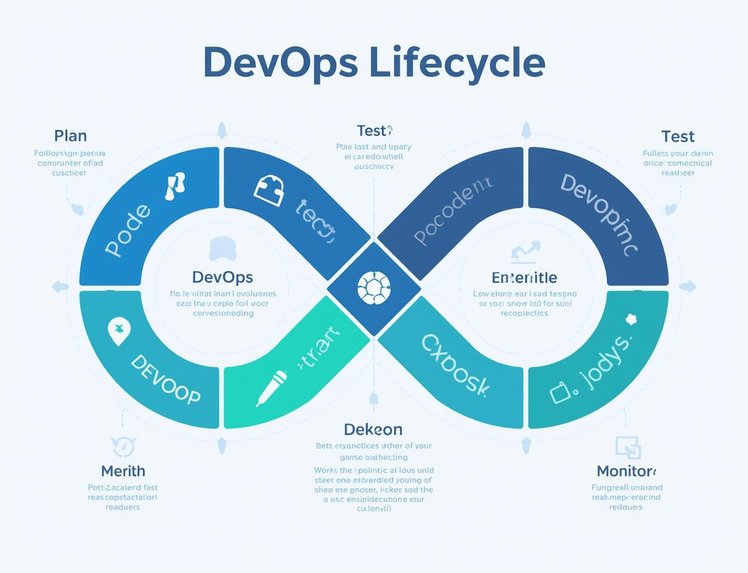
Resum visual final
Scrum
Kanban
DevOps
Scrum prioritizes collaboration and iterative development for complex projects to enhance efficiency.
Kanban fosters continuous improvement by visualizing work and limiting WIP to enhance focus.
DevOps integrates development and operations, promoting collaboration and automation for efficiency.

Slide 20


Èxit
Adaptar metodologies a cada projecte

